Slide 1

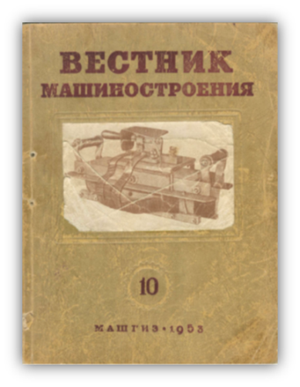
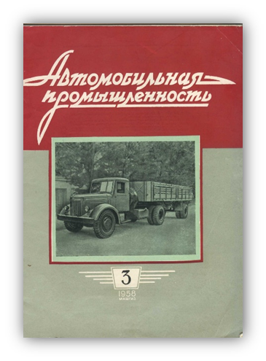


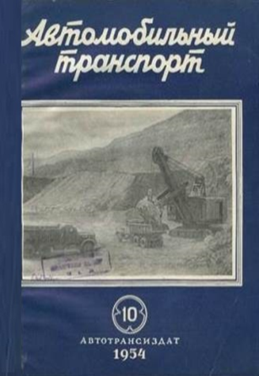
Журнальные страницы прошлых лет …
(к 95-летию со дня основания ВолгГТУ)
из фонда отдела периодических изданий Информационно-библиотечного центра ВолгГТУ

Slide 2
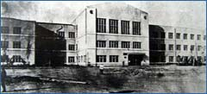
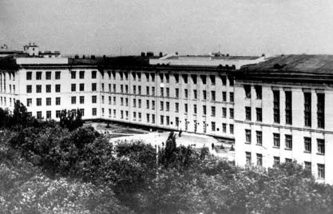
Сталинградский политех (СТИ), рожденный на заре индустриализации страны, заложил основу инженерного образования в регионе, осуществляя подготовку инженерных кадров для машиностроения, химической и нефтехимической промышленности, автомобильной и других отраслей экономики.
Сталинградский тракторостроительный институт (30-е годы)
Волгоградский политехнический институт (60-е г.)

Slide 3

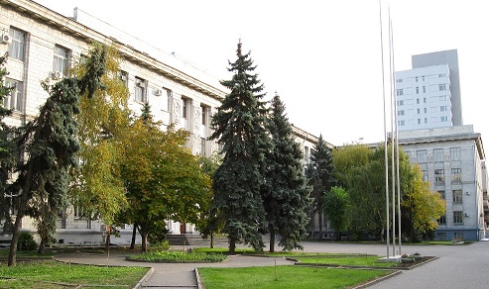
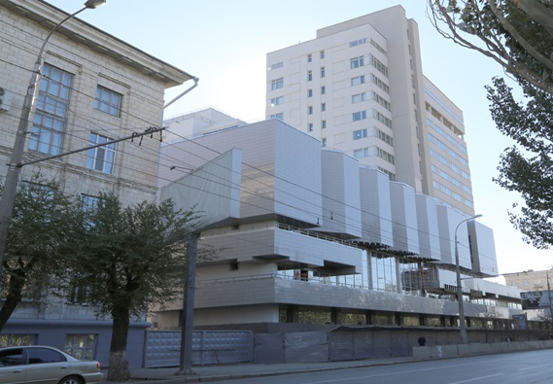
Институт был основан в 1930 году для подготовки специалистов для Сталинградского тракторного завода. В 1933 году тракторостроительный институт был переименован в механический (СМИ).
Дальше была война, эвакуация в Челябинск, научно – исследовательская деятельность института была полностью подчинена интересам фронта.
Послевоенное восстановление и быстрый рост промышленности страны потребовали расширения подготовки инженерных кадров. Привлечение молодых перспективных специалистов со всей страны и воспитание собственных талантливых ученых, дало мощный толчок развитию и формированию научных школ в институте.
Волгоградский государственный технический университет (с 1993г.)

Slide 4
В отделе периодических изданий ИБЦ ВолгГТУ хранятся журналы, в том числе и первых послевоенных лет. Ранние публикации теперь уже известных на всю страну ученых, таких как: В. А. Добровольский, П. В. Мелентьев, П. О. Пашков, А. Н. Рабинович, Н. В. Тябин, Г. Н. Злотин, А. В. Гурьев, В. С. Седых, Н. В. Талантов, А. В. Вельможин, М. С. Дрозд дают нам представление о направлениях в развитии научной мысли ученых политеха.

Slide 5
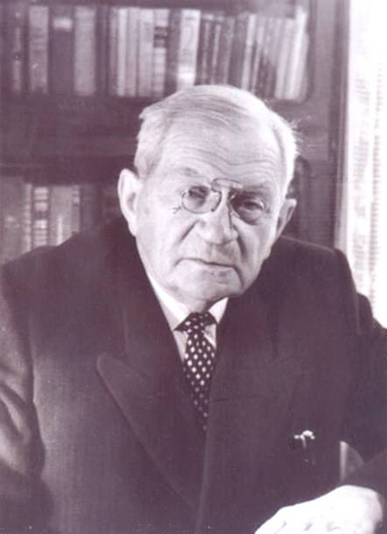
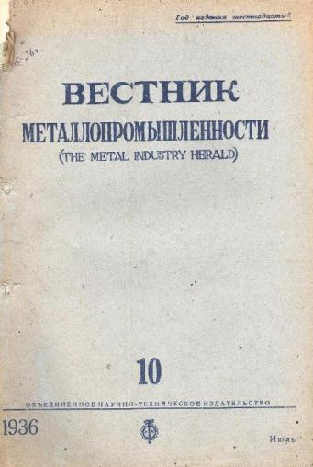

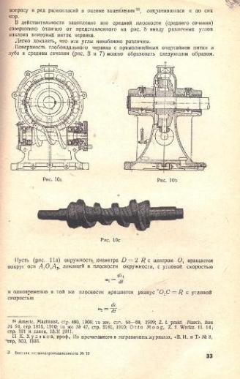
Неоценимый вклад в укрепление боеспособности научными открытиями заместитель директора СМИ по учебно-научной и Красной Армии внес своими работе и заведующий кафедрой «Детали машин и теория механизмов» доктор технических наук, профессор Виктор Афанасьевич Добровольский, автор известного учебника «Детали машин». Занимался изучением подшипников качения, вопросами трения и смазки.
В его трудах значительную составную часть занимают оригинальные исследования автора и его учеников по болтовым и сварным соединениям, зубчатым колёсам, валам, редукторам, ременным передачам. В Сталинграде и Челябинске во время Великой Отечественной войны В. А. Добровольский и проводил важные исследования боевой техники.
Детали машин : учеб. для втузов / В. А. Добровольский [и др.]. – Изд. 7-е, перераб. и доп. - Москва : Машиностроение, 1972. - 503 с.
Добровольский, В.А. Глобоидальная червячная передача / В.А. Добровольский
// Вестник металлопромышленности .-1936.-№10.-С. 27-39

Slide 6
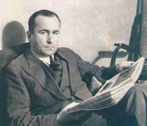
Павел Владимирович Мелентьев - советский учёный-математик и поэт; профессор, доктор технических наук; автор ряда воспоминаний, стихов. Увлечение математикой и занятиями устным счётом принесло неожиданные плоды: в 1929 году победил известного счётчика Арраго в состязании в Ленинградском институте инженеров путей сообщения, где учился. о чём было сообщено в центральной прессе.
С 1931 года — доктор технических наук, работал старшим научным сотрудником Ленинградского института инженеров железнодорожного транспорта. Павел Владимирович Мелентьев-уникальный специалист-железнодорожник с неординарными математическими способностями, что ,видимо, спасло ученому жизнь в Томской тюрьме Сиблага, куда был доставлен по ложному обвинению.
С 1947 по 1951 г.г. ученый возглавлял кафедру сопротивления материалов Сталинградского механического института, одновременно являясь заместителем директора по учебной и научной работе. В этот период кафедра сопромата оказывала помощь строителям Волго – Донского канала и Волжской ГЭС: например, создание проекта 300 – тонного передвижного пресса для испытаний образцов железобетона. Под руководством П. В. Мелентьева была создана на кафедре аспирантура, в которой обучались П. Я. Коновалов, А. В. Гурьев, М. С. Дрозд.
Одинокова, О. А. Переключаемый реверсор для испытаний на растяжение – сжатие / О. А. Одинокова, П. В. Мелентьев // Заводская лаборатория. - 1972. - № 1. – С. 109 - 110

Slide 7
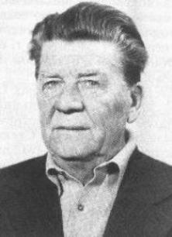
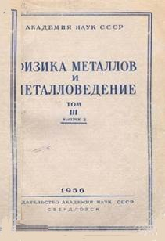
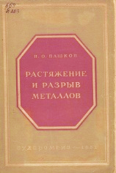
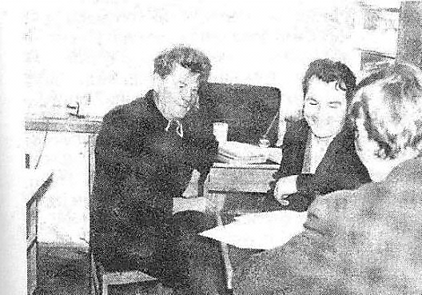
В 1961 году профессор Петр Осипович Пашков был избран по конкурсу заведующим кафедрой «Металловедение и термическая обработка металлов» Сталинградского механического института. С его приходом было положено начало организации научной школы по новому направлению « Применение взрыва в народном хозяйстве» : использование энергии взрыва для получения материалов с новыми свойствами.
Под руководством ученого впервые разработаны научные основы технологических процессов ударно-волновой обработки порошковых материалов, и созданы композиционные материалы и узлы на основе полимеров с уникальными служебными свойствами.
Во время Великой Отечественной войны Петр Осипович во главе бригады специалистов, выполняя правительственное поручение, организовал производство танковой брони на Нижне-Тагильском металлургическом комбинате, активно участвовал в создании новых систем тяжелых и средних танков. В послевоенные годы П.О. Пашков в ЦНИИКМ «Прометей возглавлял научный отдел, решавший проблемы повышения стойкости корабельной и танковой брони, создания конструкционных материалов для атомной энергетики.
Пашков, П. О. О пределе
текучести и хладноломкости металлов / П. О. Пашков // Физика металлов и металловедение
. – 1956. – Т.3 .- С. 565 – 566.
Пашков, П. О. Растяжение и разрыв металлов / П. О. Пашков. - М. : Судпромгиз, 1952. - 114 с.
Профессор П. О. Пашков с учениками

Slide 8
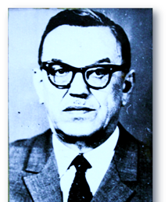
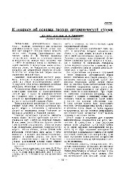
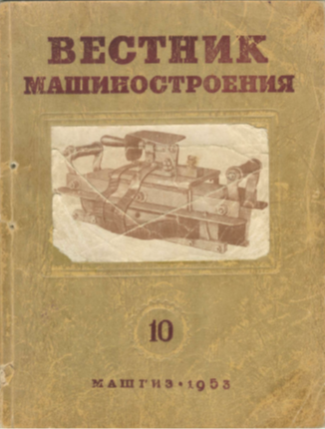

Профессор Аврам Нахимович Рабинович заложил основы теории автоматизации сборки - наиболее трудоемкой части машиностроительного производства. Предложенные ученым типовые способы сборки узлов и их теоретическое обоснование используются в конструкциях большинства современных сборочных роботов и многих технических автоматов, их описания и расчеты вошли во все учебники по автоматизации сборочных процессов.
Уже в 50-х годах прошлого века появились научные работы профессора А. Н. Рабиновича и были получены авторские свидетельства на изобретения по автоматическим транспортно-загрузочным, ориентирующим, сборочным и контрольно-измерительным устройствам.
Рабинович, А. Н. К вопросу об основах теории автоматической сборки / А. Н. Рабинович //Вестник машиностроения. – 1953. - №10. – С. 86 – 93.
Статья в журнале «Вестник машиностроения» посвящена основам теории автоматической сборки.

Slide 9
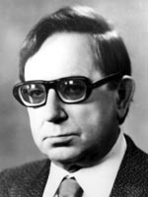
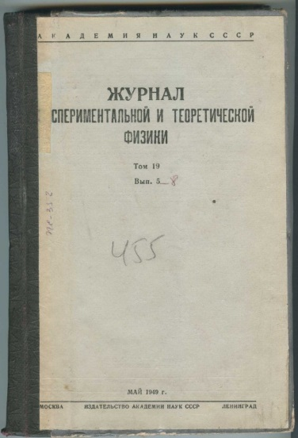
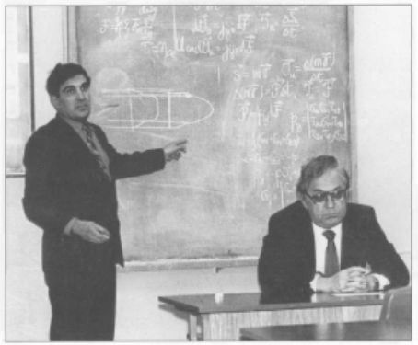
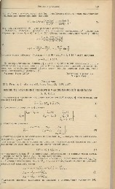
Николай Васильевич Тябин – профессор по кафедре процессов и аппаратов химических производств. В 1962 г. стал ректором Волгоградского политехнического института. За время работы в институте ученым были организованы химико-технологический факультет, ряд новых специальностей и кафедр, а Волгоградский механический институт сменил название на политехнический институт.
Н.В. Тябин являлся ведущим ученым в нашей стране в области нового направления – исследования и разработки реологических процессов химической технологии.
Тябин, Н. В. Основное уравнение реологии максвелловской жидкости / Н. В. Тябин // Журнал экспериментальной и теоретической физики. – 1949. – Т.19, вып. 6. – С. 559 – 560.
Статья напечатана в1949 году, в год защиты кандидатской работы, и посвящена основному уравнению реологии максвелловской жидкости.
Доцент кафедры ПАХП А. Б. Голованчиков (будущий д. т. н., проф.) и проф. Н. В. Тябин

Slide 10
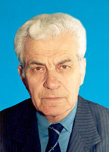
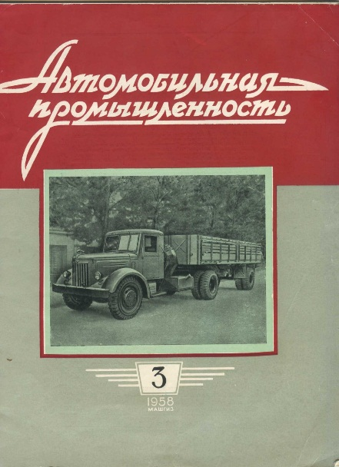
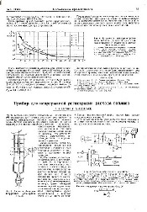
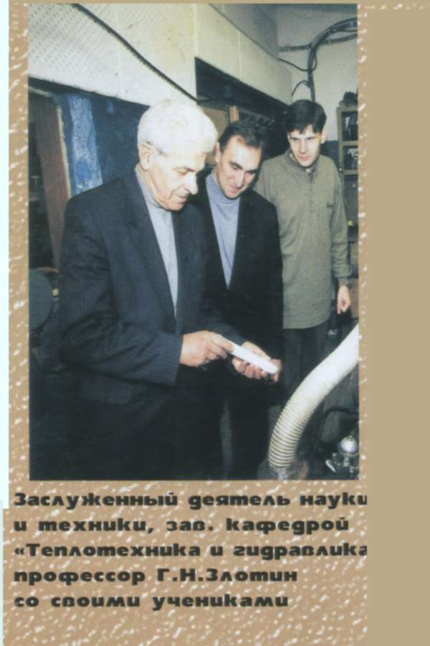
Григорий Наумович Злотин - стал одним из основоположников современной теории работы двигателей с принудительных зажиганием на неустановившихся режимах.
В 1952 г. в журнале «Автомобильная и тракторная промышленность» была напечатана первая статья ученого, посвященная результатам исследования рабочего процесса дизеля Д-54.
Под руководством и при непосредственном участии Г. Н. Злотина в ВПИ в 1976 г. создана одна из первых в стране научных лабораторий по проблемам роторно-поршневых двигателей, а позже - лаборатории термодинамики и теплопередачи, экологических проблем автомобильного транспорта.
Злотин, Г. Н. Прибор для непрерывной регистрации расхода топлива / Г. Н. Злотин, Г. А. Леонтьев // Автомобильная промышленность. 1958. - № 3 – С. 27 – 28.
Одна из первых публикаций Г. Н. Злотина посвящена созданному в соавторстве прибору для непрерывной безынерционной регистрации изменения расхода топлива в зависимости от времени.
Г. Н Злотин со своими учениками

Slide 11
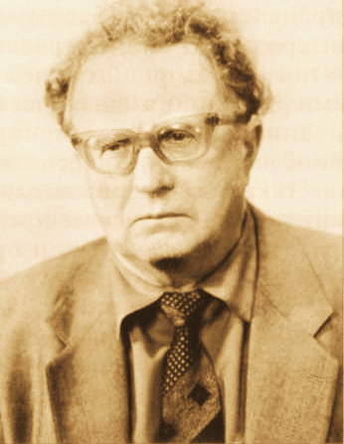
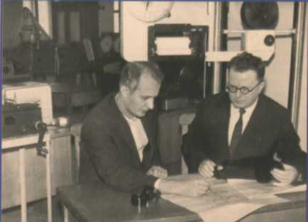
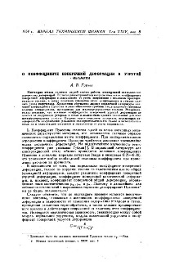
Анатолий Валентинович Гурьев - профессор по кафедре сопротивления материалов. В 1963 году защитил докторскую диссертацию, посвященную исследованию неупругих свойств конструкционных материалов и связи неупругости с усталостной прочностью и демпфирующей способностью металлов.
Исследования, проводившиеся на кафедре под руководством А. В. Гурьева выполнялись по плану важнейших НИР, включенных в координационные планы АН СССР по проблемам «Физика твердого тела» и «Теоретические основы создания конструкционных материалов».
А. В. Гурьев автор более 150 научных публикаций и 10 изобретений. Был награжден орденом Трудового Красного Знамени.
Проф. А. В. Гурьев с аспирантом Л. В. Куксой (впоследствии д. т. н., профессор) 1968 г.
Гурьев, А. В. О коэффициенте поперечной деформации в упругой области / А. В. Гурьев // Журнал технической физики. – 1954. – Т. XXIV, вып. 8. – С. 1441 – 1447.
Статья посвящена исследованию поперечных деформаций.

Slide 12

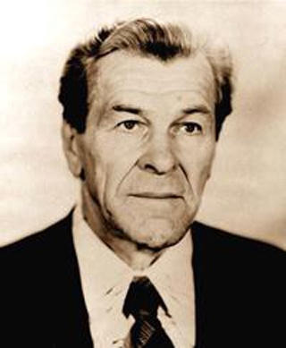
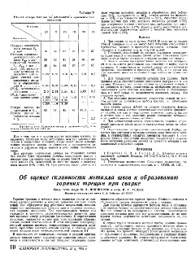
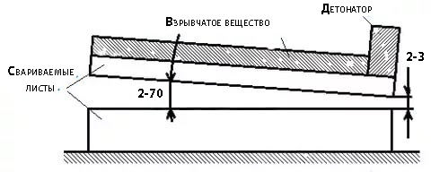
Владимир Семенович Седых – профессор кафедры оборудования и технологии сварочного производства. Во время Великой Отечественной войны одновременно с учебой в Уральском индустриальном институте работал фрезеровщиком и автослесарем на размещенных в здании института заводах, а после служил радиотелеграфистом. После войны он продолжил обучение в МВТУ им. Н. Э. Баумана (каф. сварки).
В 1959 г. В.С. Седых защитил кандидатскую диссертацию в ИМЕТ им. А.А. Байкова. в Институте гидродинамики Сибирского отделения АН СССР в Новосибирске, в составе творческого коллектива под руководством академика М.А. Лаврентьева открыл новый способ соединения металлов – сварку взрывом.
В 1962 г. в перешел на работу в Волгоградский механический институт. Владимир Семенович – основатель кафедры «Сварочное производство» и первый ее заведующий.
Шоршоров, М. Х. Об оценке склонности металла швов к образованию горячих трещин при сварке / М. Х Шоршоров, В. С. Седых // Сварочное производство. – 1958. - №8. – С. 10 – 14.
Схема сварки взрывом
В статье говорится о методике исследования кинетики процесса образования горячих трещин при сварке. Статья в соавторстве написана инженером В. С. Седых в 1958 году.

Slide 13

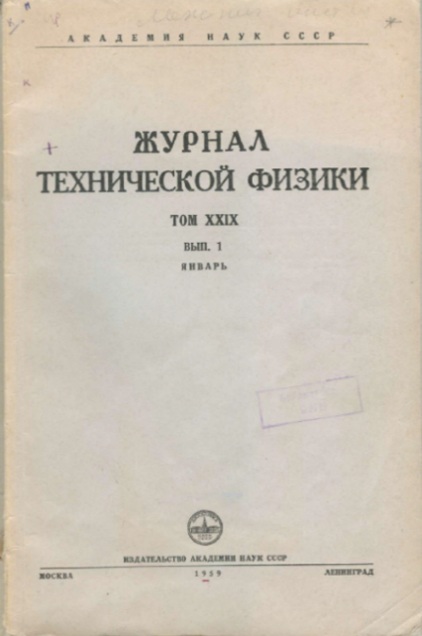
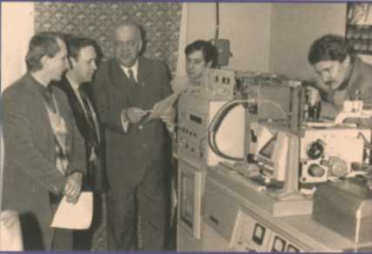
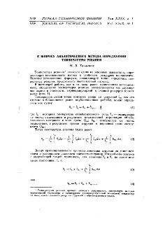
Николаем Васильевичем Талантовым была создана уточненная схема стружкообразования и теоретическая схема контактного пластического течения прирезцовых слоев стружки.
На основе его экспериментальных исследований разработана классификационная схема видов контактного взаимодействия по передней и задней граням инструмента при точении мало- и среднеуглеродистых конструкционных сталей, а также при обработке нержавеющих аустенитных сталей и титановых сплавов.
Свою научную деятельность профессор начал с изучения обрабатываемости резаниям жаропрочных сталей.
Талантов, Н. В. К вопросу аналитического метода определения температуры резания / Н. В. Талантов // журнал технической физики. – 1959. – Т. XXIX, вып. 1. – С. 141 – 145.
Статья посвящена аналитическому методу температуры резания металлов.
Зав. кафедрой «Технология машиностроения» проф. Н. В. Талантов с учениками

Slide 14
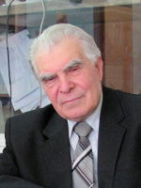
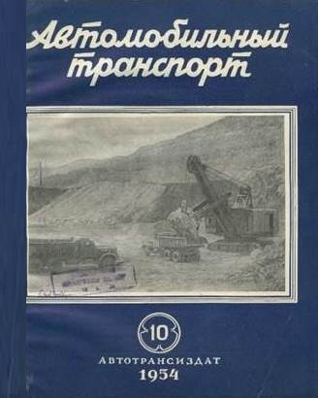
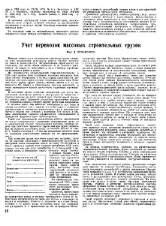
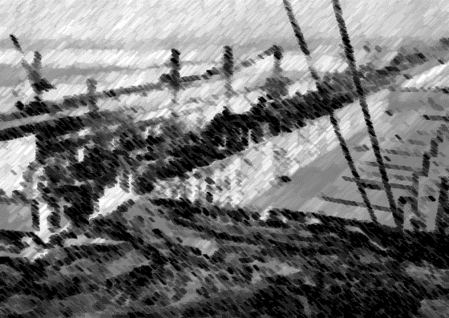
Александр Васильевич Вельможин по комсомольской путевке приехал на строительство Сталинградской ГЭС, где с 1950 г. по 1956 г. работал старшим инженером, зам. начальника отдела, начальником автотранспортной конторы, а 1962 по 1968 г. начальником автоуправления Волгоградгидростроя. В конце 60-х работал на строительстве Ассуанской плотины.
С сентября 1968 г. старший преподаватель в Волгоградском политехническом институте , доцент кафедры «Автомобильные перевозки», а с 1993 г. —профессор этой кафедры.
Научная деятельность ученого была посвящена проблеме повышения эффективности работы подвижного состава, представляя перевозочный процесс как систему многофазового массового обслуживания дискретного типа.
Вельможин, А. В. Учет перевозок массовых строительных грузов / А. В. Вельможин // Автомобильный транспорт. – 1954. - №10. – С.16.
Строительство Волжской ГЭС

Slide 15
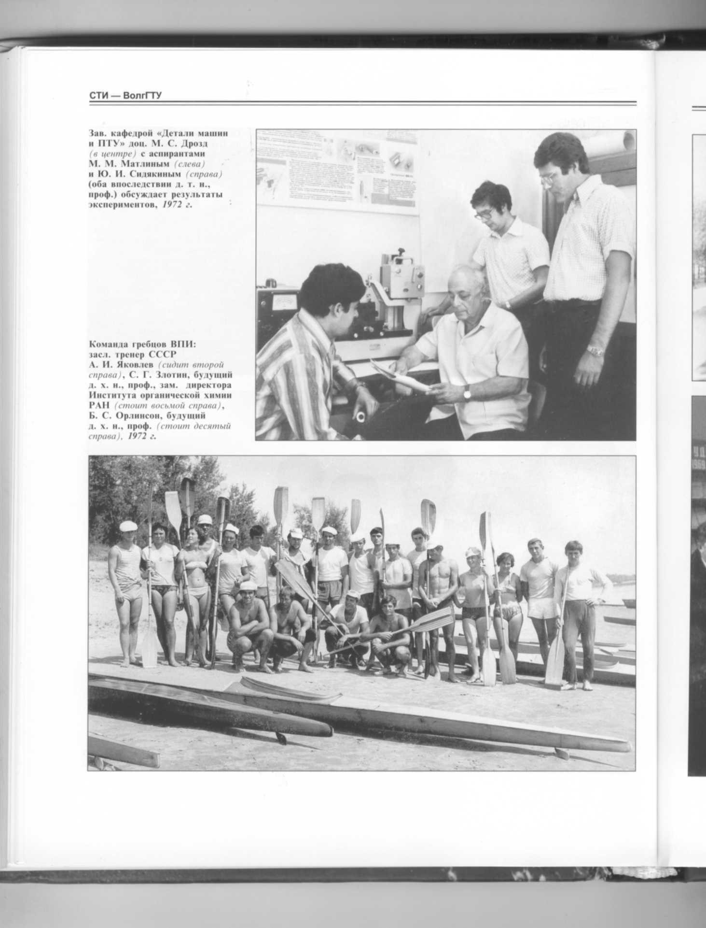
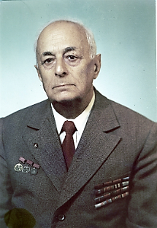
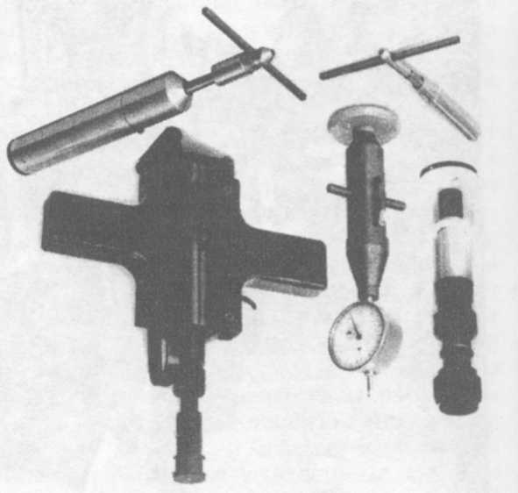
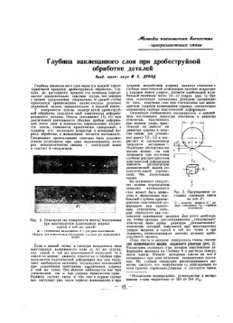
Заведующий кафедрой «Детали машин и ПТУ» кандидат технических наук, доцент Марк Соломонович Дрозд студентом Сталинградского механического института ушел на фронт, а доучиваться капитану М. С. Дрозду пришлось уже после Великой отечественной войны.
За воинскую доблесть он был награжден орденами Отечественной войны 1 и 2 степени, Красной звезды и многими медалями. В 1980 году за заслуги в подготовке научных кадров и развитие научных исследований М. С. Дрозд был награжден орденом Трудового Красного Знамени.
Первая статья ученого была опубликована в сборнике научных статей СМИ – Сталинградского механического института рядом с именем учителя, доцента И.Н. Миролюбова.
Зав. кафедрой «Детали машин и ПТУ»доц. М. С. Дрозд с учениками М. М. Матлиным и Ю. И. Сидякиным(оба впоследствии д. т. н.,проф.) 1972 г.
Дрозд, М. С. Глубина наклепанного слоя при дробеструйной обработке деталей / М. С. Дрозд // Вестник машиностроения. – 1955. - №5. – С. 48 – 50.
В статье приводится определение глубины наклепанного слоя опытным путем.
Твердомеры, разработанные на кафедре в соответствии с гос. Заказом.

